Slide 1

绝招

Slide 2

腮帮子 下巴颏 大拇指
挺着大肚子 鼓着腮帮子
瞪着眼珠子 竖起大拇指
憋气 撇嘴 裂开
铲馅 攥饺子

Slide 3
唯独他,鼓着腮帮子,瞪着眼
珠子,憋的时间比别人长两倍。

Slide 4
二福曾经练过武术,他站
起身,刚来一个空翻,伙伴们就
禁不住叫起好来。

Slide 5
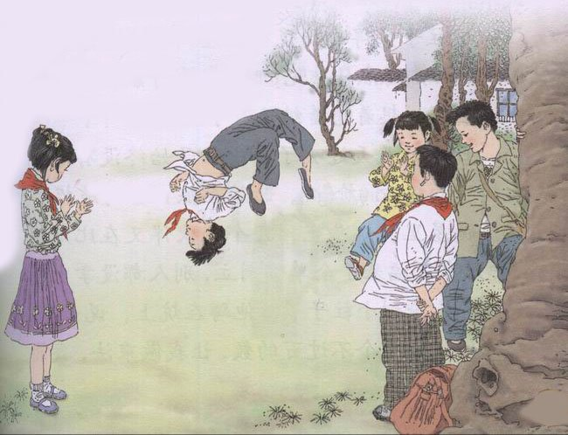

Slide 6
只见二福站起来，
就完成了一个漂亮的空翻。

Slide 7
呀！奶奶这一手真够绝的：
她一只手拿着小竹板铲馅，另
一只手拿着面皮，专管攥饺子，
不但攥得快，而且饺子圆鼓鼓的。

Slide 8

    聪明出自勤奋，天才在于积累。
    ——华罗庚
    形成天才的决定因素应该是勤奋。
    ——郭沫若
天才是百分之一的灵感加上百分之
九十九的汗水。 ——爱迪生

Slide 9
想象:
其他小朋友看了小柱子的绝招后,
大受启发,于是约定今年暑假再来
比一比绝招.他们会练就什么有用的
绝招,又会怎样去练呢?

